Slide 1
Predizione delle malattie cardiache
Mattia Isetta
Massimo Hu

Slide 2

Introduzione
Analizzando i dati presenti all’interno di un file CSV prelevato da kaggle.com, contenente dati relativi alle caratteristiche cliniche dei pazienti con una possibile malattia cardiaca; si può ottenere una visione approfondita delle variabili che influenzano tale condizione. Questo dataset è stato utilizzato in numerosi studi con l'obiettivo principale di prevedere se un paziente ha una malattia cardiaca basandosi sui suoi attributi clinici. All’interno di esso troviamo una raccolta di dati prelevata da 4 regioni.

Slide 3
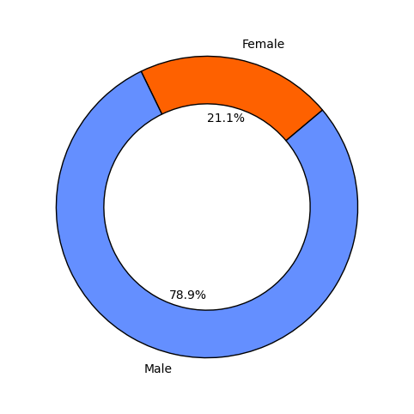
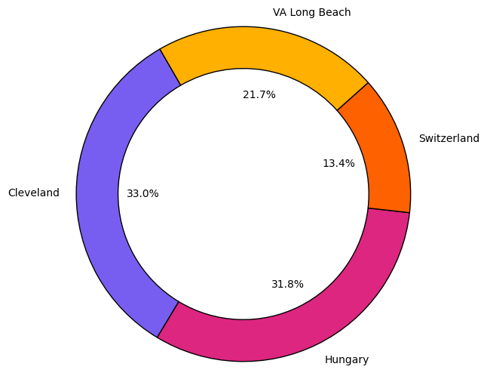
Regioni interessate alla raccolta dei dati
Distribuzione dei generi all’interno del campione

Slide 4
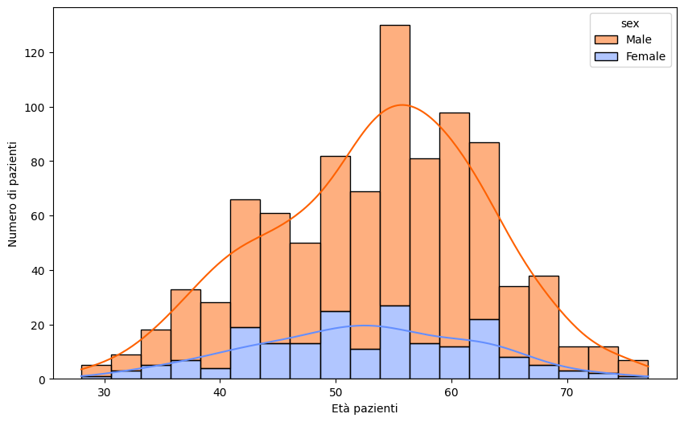
Analisi di sesso ed età dei pazienti
I dati su cui stiamo lavorando hanno una maggiore concentrazione di pazienti di sesso maschile.
Le barre rappresentano la quantità di pazienti registrati. La curva sovrapposta indica la densità di distribuzione per ciascun sesso, evidenziando le tendenze nell'età dei pazienti.

Slide 5
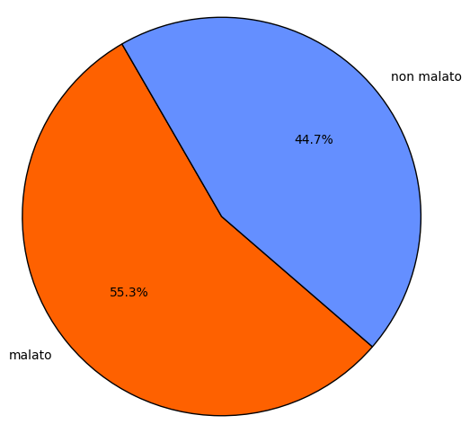
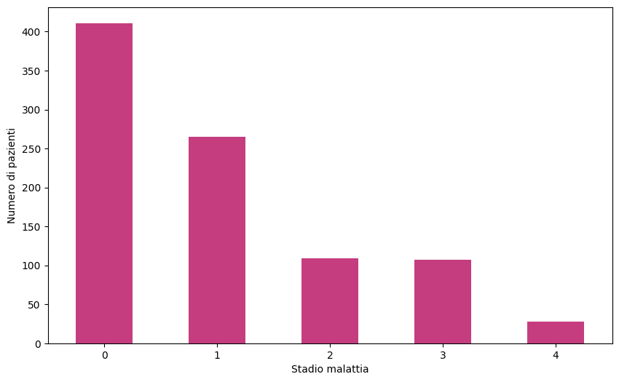
Analisi dello stadio della malattia nei pazienti
Considereremo i pazienti con uno stadio di malattia superiore al 1 come malati.

Slide 6
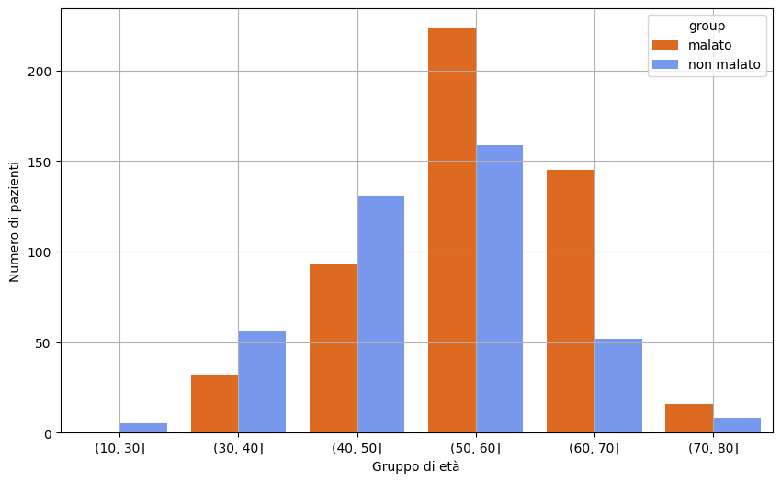
Distribuzione dei pazienti per età e stato di salute
Il grafico evidenzia come con l’aumentare dell’età il numero di pazienti malati sia maggiore dei pazienti sani, mostrando le fragilità delle persone anziane verso le malattie cardiache.

Slide 7
Tipologie di dolori al petto
Typical Angina (Angina Tipica ) è un tipo di dolore al petto che si manifesta durante l'attività fisica o lo stress. È spesso descritto come una sensazione di pressione, peso o costrizione. Solitamente causata da una riduzione temporanea del flusso sanguigno al cuore, spesso dovuta a malattia coronarica.
Atypical Angina (Angina Atipica) è un tipo di dolore al petto atipico che può insorgere a riposo. Dolore che può essere meno specifico e meno prevedibile. Può essere causata da vari fattori, inclusa una riduzione del flusso sanguigno al cuore o altre condizioni cardiache o non cardiache.
Non-Anginal Pain (Dolore Non-anginoso) è un dolore al petto che non è correlato a una riduzione del flusso sanguigno al cuore. È generalmente dovuto a cause non cardiache. Dolore che può essere acuto, lancinante o costante, localizzato in qualsiasi parte del torace. Spesso causato da problemi non cardiaci come disturbi muscoloscheletrici, problemi gastrointestinali, infezioni polmonari o ansia.
Asymptomatic (Asintomatico) è una condizione in cui una persona non avverte dolore al petto o altri sintomi, nonostante possa avere malattie cardiache sottostanti. Assenza di dolore o altri sintomi cardiaci.

Slide 8
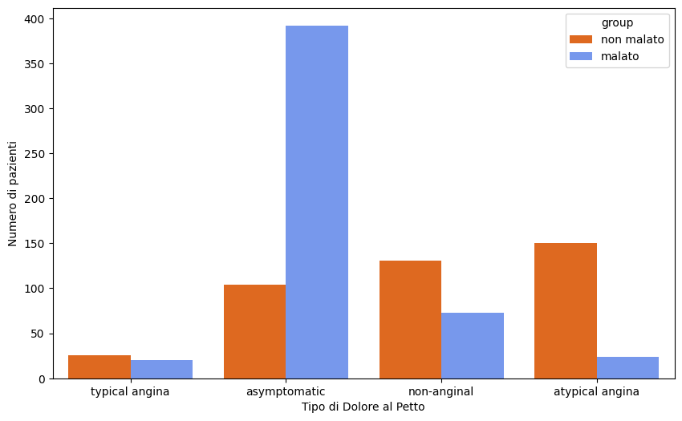
Distribuzione delle tipologie di dolori
I dati mostrano come i pazienti che si presentano con dolori al petto (typical angina, non-anginal, atypical angina) tipicamente non presentano una malattia cardiaca, contrariamente coloro che non soffrono di dolori pettorali (asymptomatic) nella maggior parte dei casi risultano malati.

Slide 9
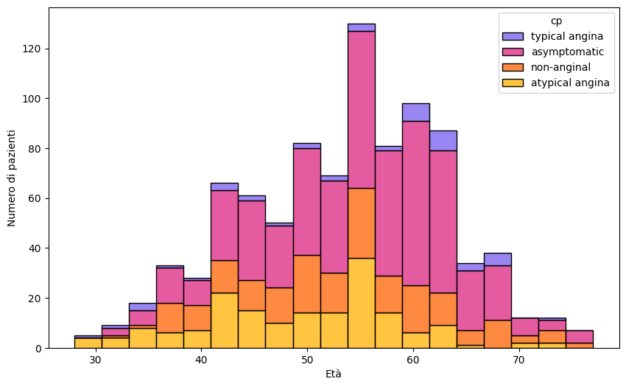
Dolori ed età
Possiamo notare come la categoria asintomatica è la più comune in quasi tutte le fasce di età, il dolore non anginoso è abbastanza presente nelle età più avanzate, l’angina atipica è distribuita in modo uniforme con una maggiore presenza tra i 40 e i 60 anni mentre la variante tipica è la meno comune tra tutte le categorie.

Slide 10
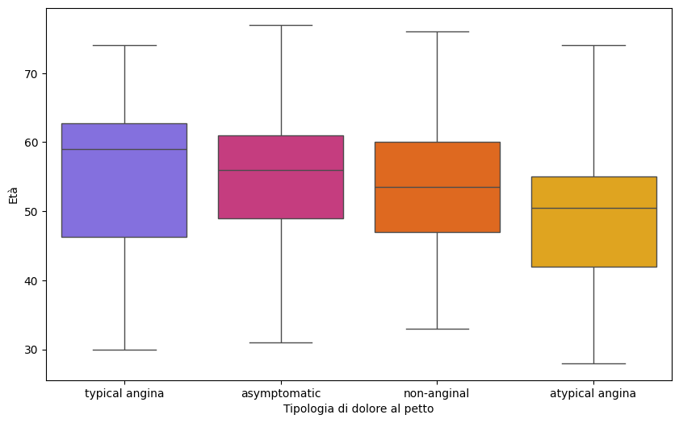
Dolori ed età
Successivamente possiamo visualizzare la distribuzione dei pazienti per età di ciascuna tipologia di dolore, mostrandone la concentrazione.

Slide 11
Analisi voci e valori dei vari pazienti
Ora passiamo all’analisi delle varie voci e dei valori relativi alla salute del paziente all’aumentare dell’età confrontando quelli malati e non malati, per valutare eventuali relazioni.

Slide 12
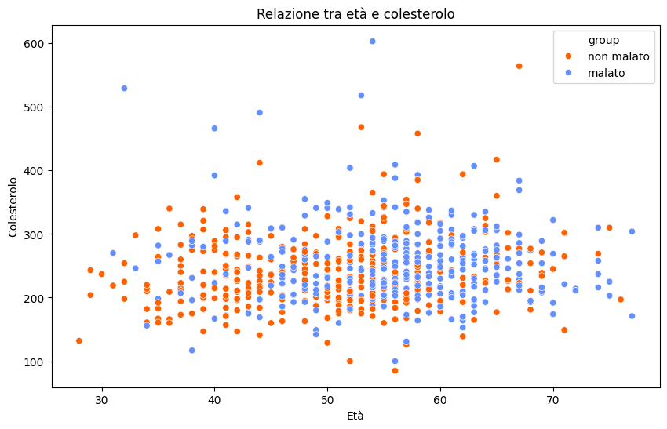
Possiamo notare come all’aumentare dell’età del paziente ci sia un maggiore concentrazione di casi positivi alla malattia.

Slide 13
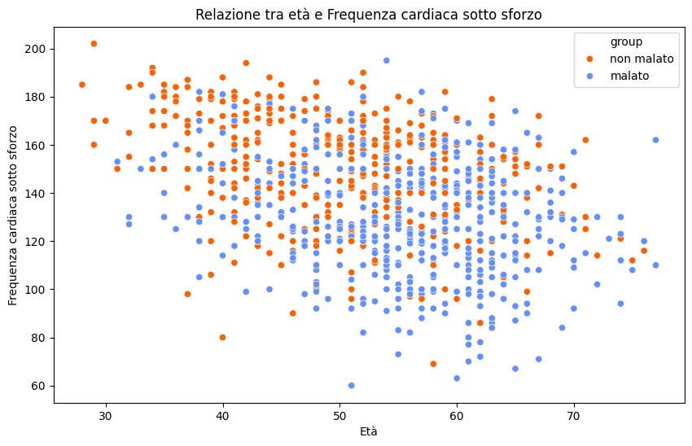
Dal grafico si evince come all’aumentare dell’età ci sia una diminuzione della frequenza cardiaca sotto sforzo, notando come i pazienti malati aumentino nelle età più avanzate.

Slide 14
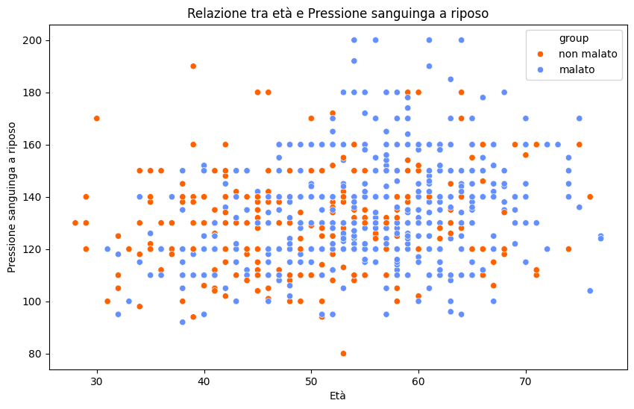
Attraverso l’analisi di questo grafico si vede come ci sia una lieve relazione diretta tra la pressione sanguigna e l’età del paziente preso in analisi, notando come i pazienti malati aumentino all’aumentare dell’età.

Slide 15
Analisi successive
Tra le analisi portate avanti ci sono anche studi relative al Resting Electrocardiographic Results e all’Oldpeak:
L'attributo restecg (Resting Electrocardiographic Results) rappresenta i risultati dell'elettrocardiogramma (ECG) a riposo, che è un esame utilizzato per valutare l'attività elettrica del cuore mentre il paziente è in stato di riposo.
I diversi valori possibili sono:
Normale suggerisce che il cuore non presenta segni di ischemia, infarto o altre anomalie evidenti a riposo;
Anomalie di tipo ST-T possono indicare ischemia miocardica (ridotta fornitura di ossigeno al cuore), infarto del miocardio (attacco di cuore), o altre condizioni cardiache. È un segno che potrebbe suggerire problemi di flusso sanguigno al cuore;
Ipertrofia ventricolare sinistra può essere un segnale di adattamento del cuore a uno sforzo cronico elevato, come l'ipertensione. È associata a un rischio aumentato di eventi cardiovascolari, come l'insufficienza cardiaca e l'infarto.
L'attributo oldpeak si riferisce alla depressione del segmento ST indotta dall'esercizio rispetto al riposo. È un importante parametro misurato durante un test di stress cardiaco o un test di sforzo, utilizzato per valutare la risposta del cuore all'esercizio fisico.

Slide 16
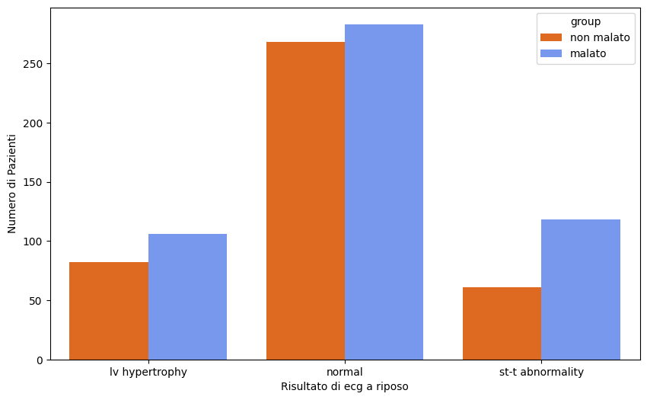
Resting Electrocardiographic Results
Dallo studio possiamo notare come il maggior numero di pazienti sia sani che positivi alla malattia presentano un risultato normale dell’elettrocardiogramma in stato di riposo, si vede anche come nei primi 2 esiti il distacco tra malati e sani sia di pochi pazienti mentre nel caso di st-t abnormality si ha una netta maggioranza di pazienti malati.

Slide 17
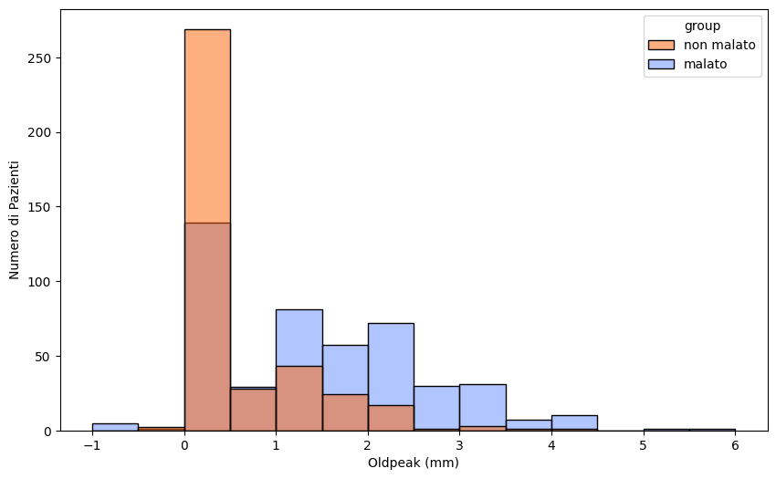
Oldpeak
Dal grafico si vede che la maggioranza dei pazienti sani ha una depressione della curva ST inferior ai 2.5 mm con un picco relativo ad una depressione nulla, mentre i pazienti malati sono distribuiti anche in valori di depressione maggiore.

Slide 18

Accessibilità
Nel nostro progetto abbiamo considerato l’utilizzo di colori adatti anche a persone che soffrono di color-blindness o daltonismo.
Per questo motivo abbiamo consultato vari siti dal quale abbiamo scelto dei colori da una tavolozza che abbiamo ritenuto più consone per la visualizzazione delle nostre presentazioni.

Slide 19
Grazie per l’attenzione!
Massimo Hu
Mattia Isetta

